Slide 1
Ubuntu Linux 基础教程 （第2版 慕课版）
邓淼磊 马宏琳 主编
阎磊 副主编
清华大学出版社

Slide 2
第10章 Shell基础
10.1 Shell基础知识
10.2 Shell变量
10.3命令别名和历史命令
本章小结
实验
习题

Slide 3
10.1 Shell基础知识
10.1.1 什么是Shell
10.1.2 Shell的种类
10.1.3 Shell的便捷操作
10.1.4 Shell中的特殊字符

Slide 4
10.1 Shell基础知识
Linux系统下，Shell提供了用户和系统内核进行交互的环境。
Shell俗称外壳，既可以作为Linux系统的命令解释器；
也可以作为程序设计语言，用户通过编写Shell脚本程序，扩充系统功能。

Slide 5
10.1.1 什么是Shell
Shell是所有Linux系统所共有的一个工具，它提供了用户和系统内核进行交互的环境。
1、Shell作为命令解释器
能够接收用户的Shell命令，然后调用相应的应用程序执行用户的命令
2、Shell作为程序设计语言
采用Shell脚本语言（即Shell script）进行程序的开发

Slide 6
10.1.2 Shell的种类
Ubuntu 默认的Shell是bash
各主要操作系统下缺省的Shell有：
AIX下是Korn Shell，即ksh
Solaris缺省的是Bourne Shell，即bsh
FreeBSD缺省的是C Shell，即csh
HP-UX缺省的是POSIX Shell
Linux是Bourne Again shell，即bash

Slide 7
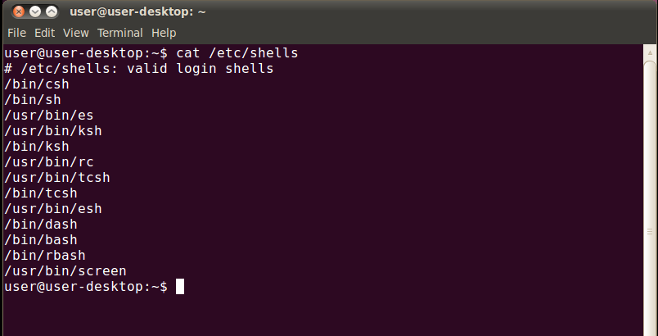
想查看Ubuntu中支持哪些Shell类型，可以在Shell中输入命令：
cat /etc/shells
如果想查看当前系统中Shell的版本，可以在终端中输入下面的命令：
echo $BASH_VERSION

Slide 8
10.1.3 Shell的便捷操作
1、对于文件名的自动补齐功能
用户输入命令或文件名的前一部分，按下【Tab】键，系统会把命令的后半部分自动显示出来。
（1）对于文件名的自动补齐功能
例如，用户要执行/home/user/mydocument文件，在终端下输入：
./home/user/my
注意，此时不要按回车键，直接单击【Tab】键，就可以实现文件名的自动补齐，即把文件名“mydocument”后半部分的“document”显示出来。

Slide 9
1、对于文件名的自动补齐功能（续）
（2）对于命令的自动补齐功能
用户输入某一命令的第一个字母后，单击【Tab】键，实现该命令的自动补齐。如果用户想要输入的不是这个命令，可以连续两次单击【Tab】键，让系统把所有以该字母开头的命令都列出来，供用户选择匹配。
例如，用户在终端下输入：ifcon
注意，此时不要按回车键，直接单击【Tab】键，就可以实现命令的自动补齐，系统将补齐并出现完整的“ifconfig”命令。
又如，用户在终端下输入：if
此时不要按回车键，直接单击两次【Tab】键，系统将把以if开头的命令都显示出来，供用户选择使用。

Slide 10
10.1.4 Shell中的特殊字符
1、文件通配符
*，它用来匹配任何字符串，包括空串
？，它用来匹配单个字符
[]，它用来匹配方括号内里列出的某个单个字符

Slide 11
2、输入/输出重定向符与管道符
常用的输入/输出重定向符与管道符，如表10-1所示。
表10-1常用的输入/输出重定向与管道符
符号 | 格式 | 含义
< | 命令 < 文件 | 标准输入重定向
> | 命令 > 文件 | 标准输出重定向
2> | 命令 2> 文件 | 标准错误输出重定向
&> | 命令 &> 文件 | 标准输出合并重定向
>> | 命令 >> 文件 | 标准输出追加重定向
| | 命令 | 命令 | 管道
| tee | 命令 | tee文件 | 命令 | T型管道

Slide 12
例：cat命令将temp2的内容追加到temp1后面
cat temp2 >> temp1
例：将一个文件temp1的内容排序后保存，并显示文件内容
sort temp1 | tee sort-temp1 | cat
例：将/home/user目录下的文件列表，并按名称逆序排序后显示
ls /home/user | sort –r | more

Slide 13
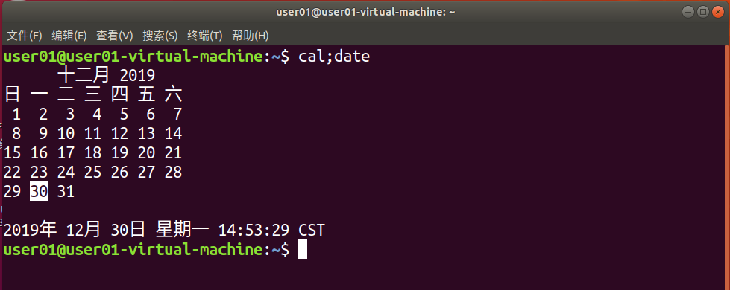
3、命令执行控制符号
常用的命令执行控制符号有“；”、“&&”、“||”、“&”等
① “；”符号是命令的顺序执行符号
图10-2 显示系统日历和日期

Slide 14
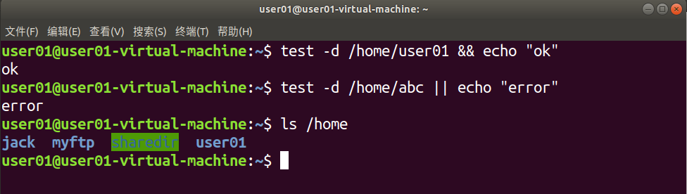
② “&&”符号代表“逻辑与”
例：测试/home/user目录是否存在，如果成功则显示ok。测试/home/abd目录是否存在，如果失败则显示error。
③ “&”符号是后台执行符。指示Shell将该命令放在后台执行。

Slide 15
4、命令替换符
常用的命令替换符有：双引号（“”）、单引号（‘’）、单撇反引号（``）。
双引号：在字符串中含有空格时，应使用双引号（“”）括起来，作为整体解析字符串。
单引号：单引号把字符括起来，阻止shell解析变量。
单撇反引号：把执行命令的结果存放在变量中。

Slide 16
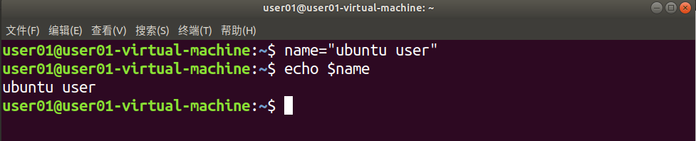
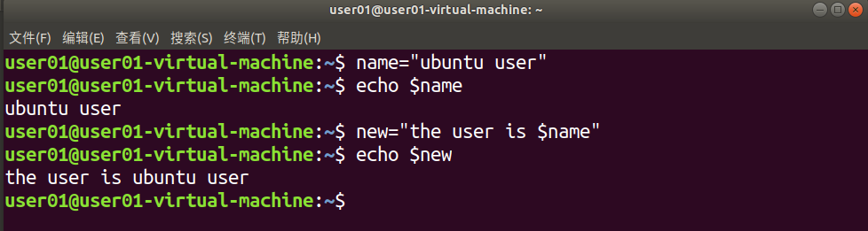
举例
图10-4 简单变量赋值
图10-5 含有字符串变量的赋值

Slide 17
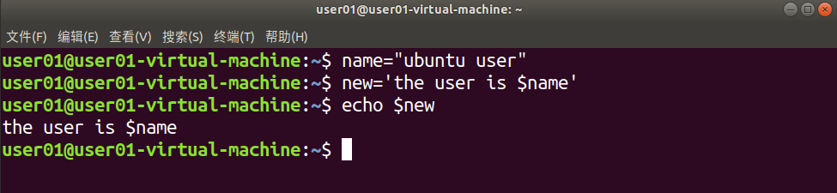
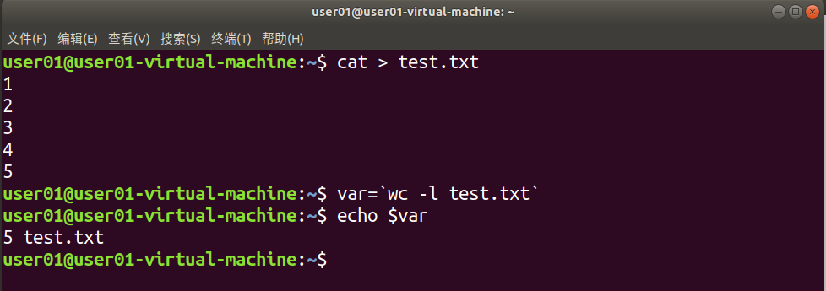
举例
图10-6 单引号的使用
图11-7 单撇反引号的使用

Slide 18
5、元字符
系统中常用的元字符有#、$、空格符。
#是注释符，代表后面的内容不被Shell执行，需要被忽略。
$是变量的引用符。要访问变量的值，需要在变量前加“$”符号。
空格是分隔符，用来分隔命令名、参数、选项等。

Slide 19
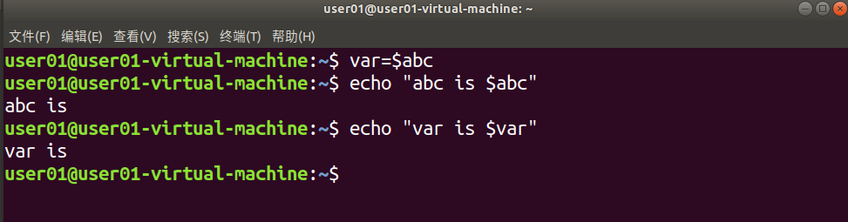
6、转义符
转义符用反斜杠“\”来表示，它的作用是消除后面的单个元字符的特殊含义。阻止Shell把“\”后面的字符解释为特殊字符。
例：要把abc变量的值赋给变量var。比较两种赋值的结果。如图10-8。
图10-8 变量赋值的比较

Slide 20
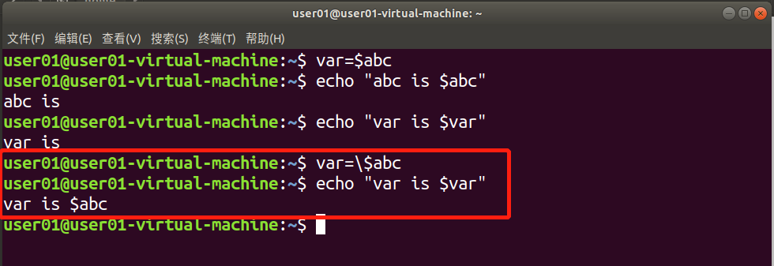
由上例的图10-8可以看出，$abc的值为空，所以var变量的值也是空的。 转义符“\”的使用，如图10-9所示。
图10-9 转义符“\”的使用

Slide 21
10.2 Shell变量
10.2.1变量的种类
10.2.2变量的定义及使用
10.2.3变量的数值运算

Slide 22
10.2.1 变量的种类
1、什么是变量
对于程序员来说，变量是程序设计的基础。它是利用一些简单的字符来定义程序中经常变化的内容。
2、变量的种类
在Shell中，根据用途和定义方式的不同，变量的种类可以分为三类：环境变量、内部变量、用户变量

Slide 23
3、变量的作用域
根据变量的作用域的不同，Shell变量可分为两类：
本地变量、导出变量。
（1）本地变量——
用户变量、环境变量、内部变量都可以属于本地变量。
（2）导出变量的命令格式如下：
【格式】export 变量名 [变量名…]
【功能】使Shell的一个子进程开始运行时，能够继承并使用该Shell的全部导出变量。

Slide 24
环境变量、用户变量、内部变量与本地变量、导出变量的关系，如图10-10所示。
本地变量
导出变量
环境变量
内部变量
用户变量
图10-10各种变量间的关系

Slide 25
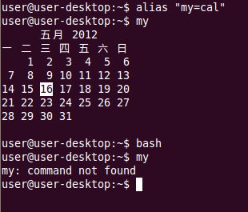
本地变量与导出变量的使用，如图10-11所示。
在本Shell中定义别名my，并使用
进入子Shell，并使用别名my
图10-11本地变量与导出变量的使用

Slide 26
10.2.2 变量的定义及使用
Shell中的变量也可以定义和使用。不同的是，Shell中的变量不像C语言一样，要先定义类型后使用并赋值。
1、用户变量
2、系统变量
3、环境变量

Slide 27
1、用户变量
变量名是以字母、数字及下划线序列组成，不能用数字开头。变量名是严格区分大小写的。在一般情况下，用户定义的变量小写，系统变量大写。
（1）变量的定义
（2）访问变量
（3）取消变量

Slide 28
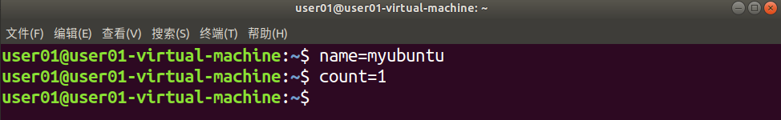
（1）变量的定义
用户变量的赋值也很简单，命令格式：
变量名=字符串
“=”的左右两边不能留空格
例如，定义一个name变量并给它赋值为“myubuntu”。再定义一个变量count并给它赋值为“1”。变量的定义如图10-12所示。
图10-12 变量的定义

Slide 29
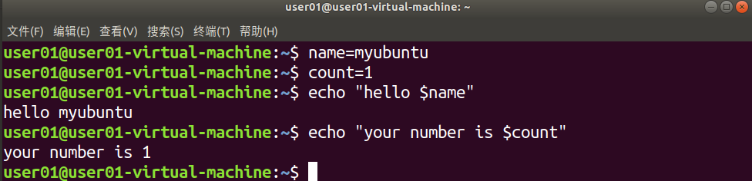
（2）访问变量
访问变量的方法是在变量前加“$”符号
例如，要访问刚刚定义的name变量，就需要使用$name来访问它的值。如图10-13所示。
图10-13 变量值的访问

Slide 30
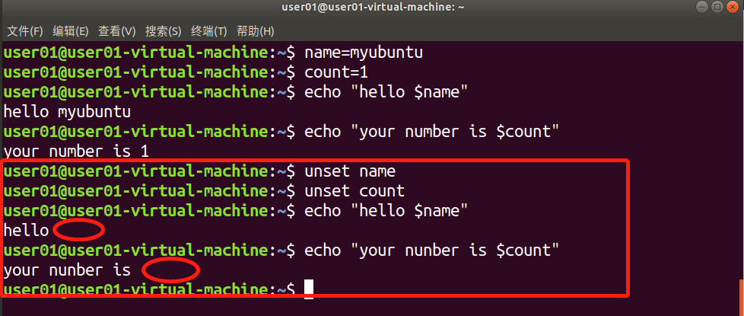
（3）取消变量
对于不使用的变量，应将它取消。取消变量可以使用unset命令。
命令格式：unset 变量名
例如，对于上面定义的name变量和count变量，使用unset命令撤销的方法和结果，如图10-14所示。
使用unset命令撤销掉变量后，使用echo命令查看时就显示为空
图10-14变量的撤销

Slide 31
2、系统变量
系统变量是Linux提供的一种特殊类型的变量。特别是用在检测参数时，将会发挥很重要的功能。
（1）常用的环境变量
表10-2 常用的Shell中的系统变量
变量 | 含义
$0 | 当前Shell程序的名称
$# | 传送给Shell程序的位置参数的数量
$* | 调用Shell程序时所传送的全部参数组成的单字符串
$? | 前一个命令或函数的返回值
$$ | 本程序的PID（进程的ID号）
$! | 上一个命令的PID

Slide 32
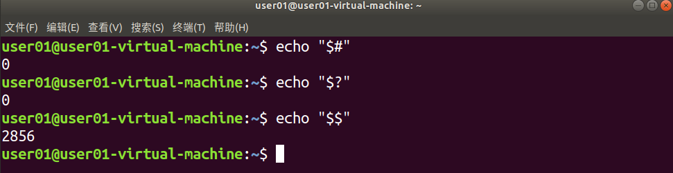
例如，在Shell中显示某几个系统变量的值，如图10-15所示。
图10-15 显示系统变量的值

Slide 33
3、环境变量
Shell的环境变量是所有Shell程序都会接受的参数。Shell程序运行时，都会接受一组变量，这些变量就是环境变量。系统环境的环境变量一般也用大写字母来表示。

Slide 34
（1）常用的环境变量
表10-3 Shell环境变量
变量 | 含义
HOME | 用于保存注册目录的全部路径名
PATH | 规定了一个命令执行时所搜寻的路径。Shell将按PATH变量中给出的路径进行搜索，找到的第一个与目录名称一致的可执行文件将被执行。
UID | 当前用户的标识号（即ID号），值为数字构成的字符串。
PWD | 当前工作目录的绝对路径名
PS1 | 主提示符，root用户的提示符为#，普通用户的提示符为$
TERM | 用户终端的类型

Slide 35
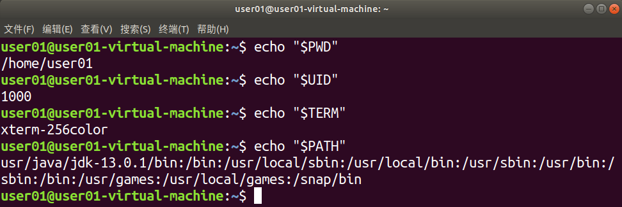
常用环境变量的值，如图10-16所示。
图10-16 常用环境变量的值

Slide 36
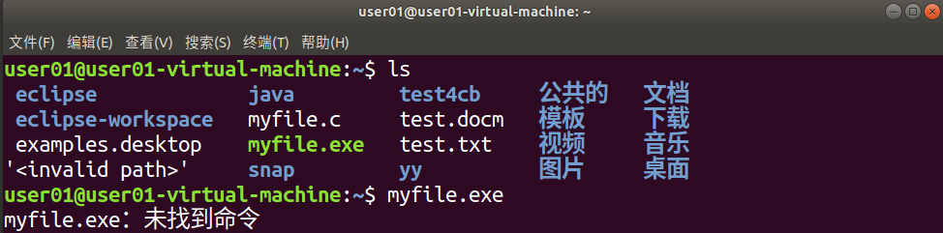
其中，PATH变量是一个很重要的变量。它保存了用冒号分隔的目录路径名。它规定了可执行文件的执行路径。
例如，在/home/user01目录下有可执行文件myfile.exe,当前的目录位置也是/home/user01。直接执行myfile.exe文件却会出错。过程如图10-17所示。
图10-17 myfile.exe文件执行出错

Slide 37
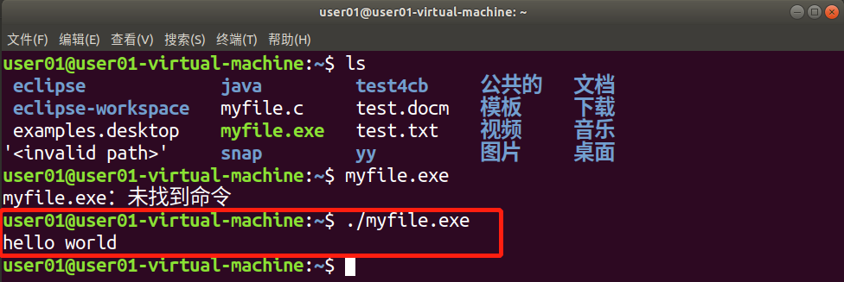
用户所处的位置就是可执行文件所在的目录，执行该文件时却提示“找不到”的出错信息。这就和PATH变量有关。因为myfile.exe可执行文件不在PATH变量所搜索的路径中。因此，会有这样的出错信息。要解决这个问题，可以在提示符后输入“./myfile.exe”，就可以显示该文件的执行结果了。执行过程如图10-18所示。
图10-18 myfile.exe文件的正确执行

Slide 38
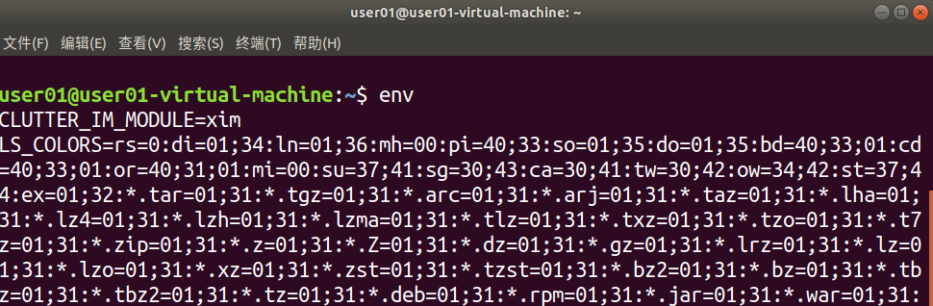
（2）查看系统中所有的环境变量
利用env命令进行环境变量的显示，env命令的执行如图10-19所示。
图10-19 env命令的执行效果

Slide 39
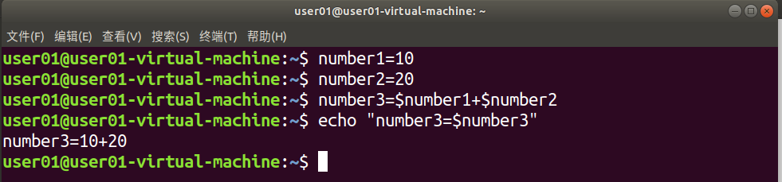
10.2.3 变量的数值运算
默认情况下，Shell定义的变量是字符串类型的，Shell本身也没有数字运算的能力。
要想实现数值的运算，必须要进行变量的字符型和数值型之间的转换。
图10-20 算术运算程序

Slide 40
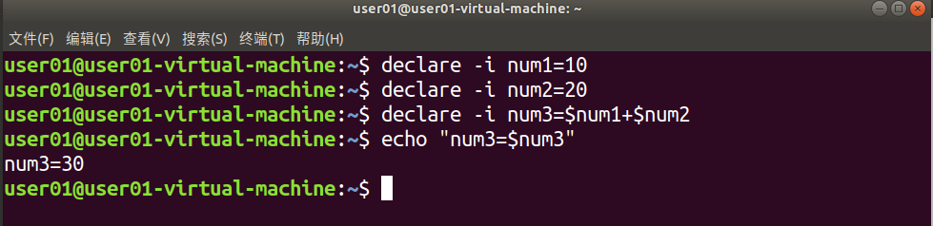
1、declare命令的使用
使用declare命令声明变量为整数类型。方法：在变量赋值前，使用declare -i进行变量类型的声明。i代表integer，即整数类型。

Slide 41
declare命令的详细用法：
格式：declare [+/-] [afrix]
参数及用法表，如表10-4所示。
表10-4 declare命令的参数和作用
参数 | 作用
+/- | “-”可用来指定变量的属性，“+”则是取消变量所设的属性
-a | 定义为数组array
-f | 定义为函数function
-i | 定义为整数integer
-r | 定义为只读
-x | 定义为通过环境输出变量

Slide 42
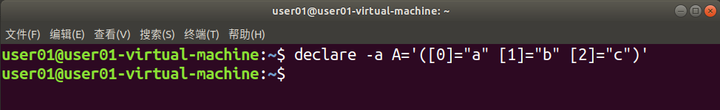
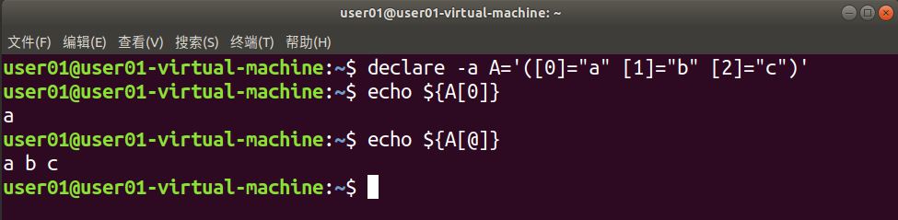
举例：声明数组变量
声明数组变量A，共有三个分量A[0]=a；A[1]=b；A[0]=c，如图10-22
图10-22 声明数组变量
显示数组的第一个分量、显示整个数组变量内容，结果如图10-23
图10-23显示数组第一个分量、整个数组变量

Slide 43
2、expr命令的使用
使用expr命令进行表达式的算术运算。Shell变量保存的是整数数字字符串。expr命令将数字字符串解释为整数，然后进行运算符的运算，得出结果。
格式：expr 数值1 运算符 数值2

Slide 44
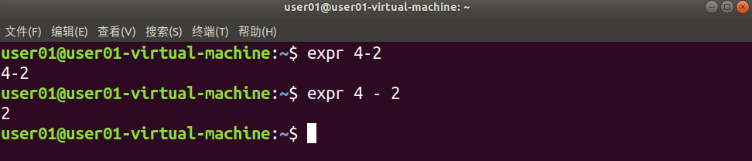
expr命令的用法如下：
1、expr命令的运算符两侧应保留空格。无空格时表达式的值不被计算。如图10-24所示。
图10-24 expr命令的用法

Slide 45
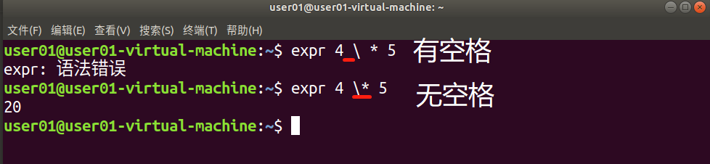
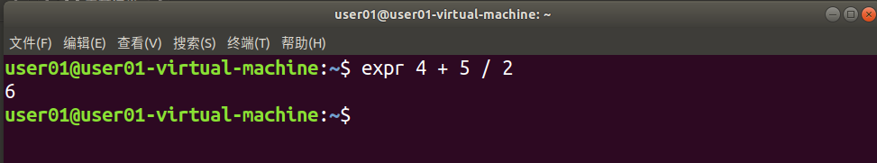
2、转义字符“\”的使用方法。转义字符“\”和元字符之间不加空格。如图10-25。
图10-25转义字符“\”的用法
3、计算4+5/2的结果，先计算除法后计算加法，结果向上取整。如图10-26
图10-26计算“4+5/2”的结果

Slide 46
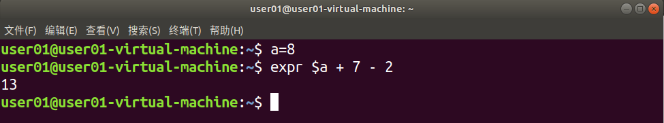
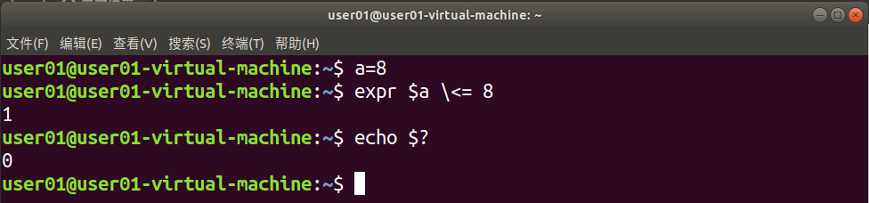
4、利用整数变量计算表达式的结果。如图10-27所示。注意：表达式的每个部分以空格隔开。
5、比较$a的值是否<=8，且$a的初值为8。比较结果为真，即“1” ，返回的状态为0，用“？”变量记住该返回状态的值。如图10-28
图10-27 利用整数变量计算表达式
图10-28 “？”变量的使用

Slide 47
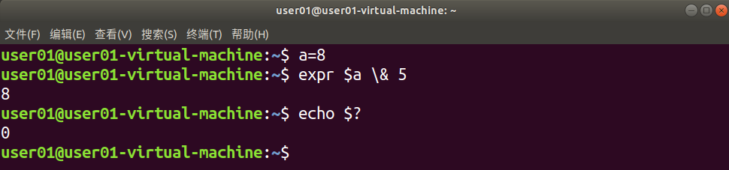
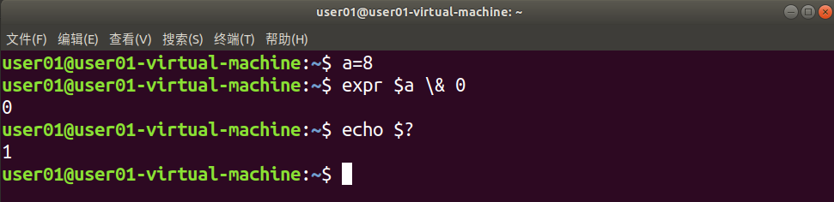
6、$a和5进行逻辑与的操作。结果为$a的值8（非零），返回状态为0。
如图10-29。
7、$a和0进行逻辑与的操作。结果为零，返回状态为1。如图10-30
图10-29 $a和5进行逻辑与操作
图10-30 $a和0进行逻辑与操作

Slide 48
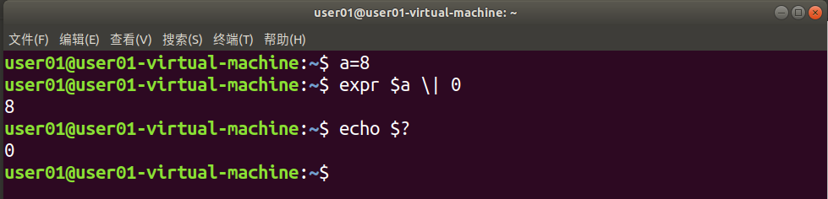
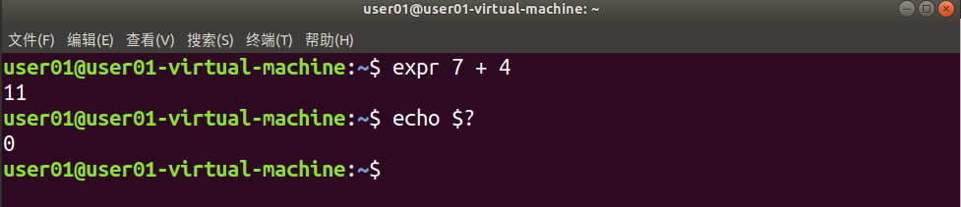
8、$a和0进行逻辑或的操作。结果为$a的值8（非零），返回状态为0。如图10-31
9、算术运算的返回状态为0。如图10-32
图10-31 $a和0进行逻辑或操作
图10-32算术运算的返回状态

Slide 49
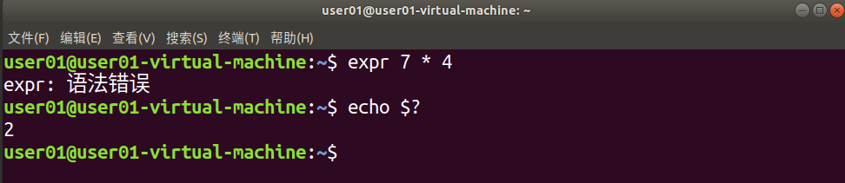
10、出错的返回状态为2。如图10-33
图10-33 出错的返回状态

Slide 50
10.3 命令别名和历史命令
10.3.1 命令别名
10.3.2 历史命令

Slide 51
10.3.1 命令别名
可以给使用频率非常高而且名字很冗长的这个命令，起一个简单易于记忆的别名，之后就可以输入这个别名来代替并执行它了。具体方法：
（1）使用alias命令为某命令定义别名。
格式： alias 别名=“原命令”
注意：等号两端无空格

Slide 52
例如，用vi启动/home/user/mydir/hello.c文件，可以在Shell中为这个操作定义一个别名ok。具体方法：
alias ok=’vi /home/user/mydir/hello.c ’

Slide 53
（2）查看命令别名
如果别名设置成功，就可以用alias命令来查看已经设置的命令别名了，具体方法，在Shell中输入：
alias
如果设置成功，就会发现该命令别名ok出现在Shell中。

Slide 54
（3）执行命令别名
执行命令别名的效果和执行命令本身的效果是一致的。
（4）取消命令别名
在Shell中输入：unalias 别名
（5）命令别名的生命期
只是在本次登录期间有效，退出系统后别名就自动失效了。

Slide 55
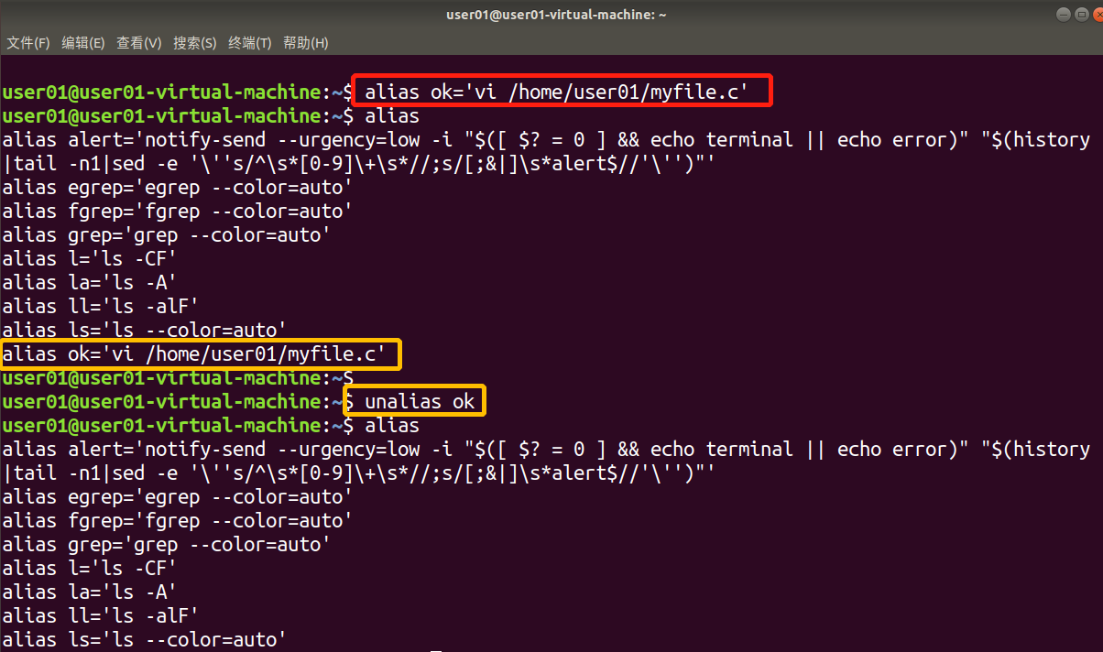
命令别名的定义、查看、取消等功能。如图10-34
图10-34命令别名功能

Slide 56
10.3.2 历史命令
显示最近一段时间内已经输入过的命令。具体的方法是，输入history命令，并使用上下箭头，显示最近输入过的命令。命令格式如下：
history [-c][n]
各个参数的含义如表10-6所示。
表10-6 history命令的参数含义
参数 | 含义
-c | 清除当前Shell中的全部history内容。
n | 列出前n条命令。注：n为数字。

Slide 57
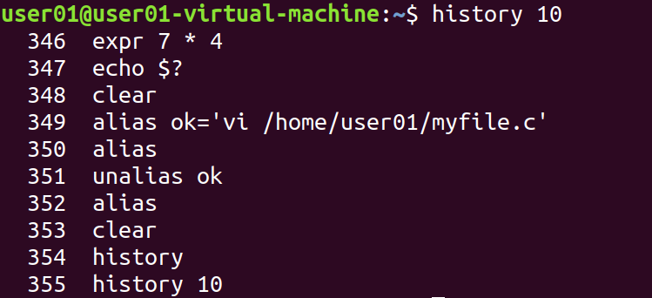
例如：列出最近使用的10条命令，可使用命令“history 10”

Slide 58
本章小结
本章了介绍Shell的基础知识，Shell中的变量设置，包括定义变量、给变量赋值以及读取变量的值，也介绍了命令别名和命令历史的用法。

Slide 59
实验
题目：
Shell中变量的定义和使用
要求：
在Shell中定义两个数值型的变量，分别赋值，最终显示出两个变量相加的结果。

Slide 60
练习题
1、什么是Shell？Shell有哪些功能？
2、Linux中常用的Shell有哪些？
3、如何定义变量、给变量赋值，以及读取变量的值？
5、如何定义整型变量，并实现整型变量的运算？
6、如何为命令定义的别名，以及使用命令别名？
7、命令历史的作用是什么？

